Slide 1
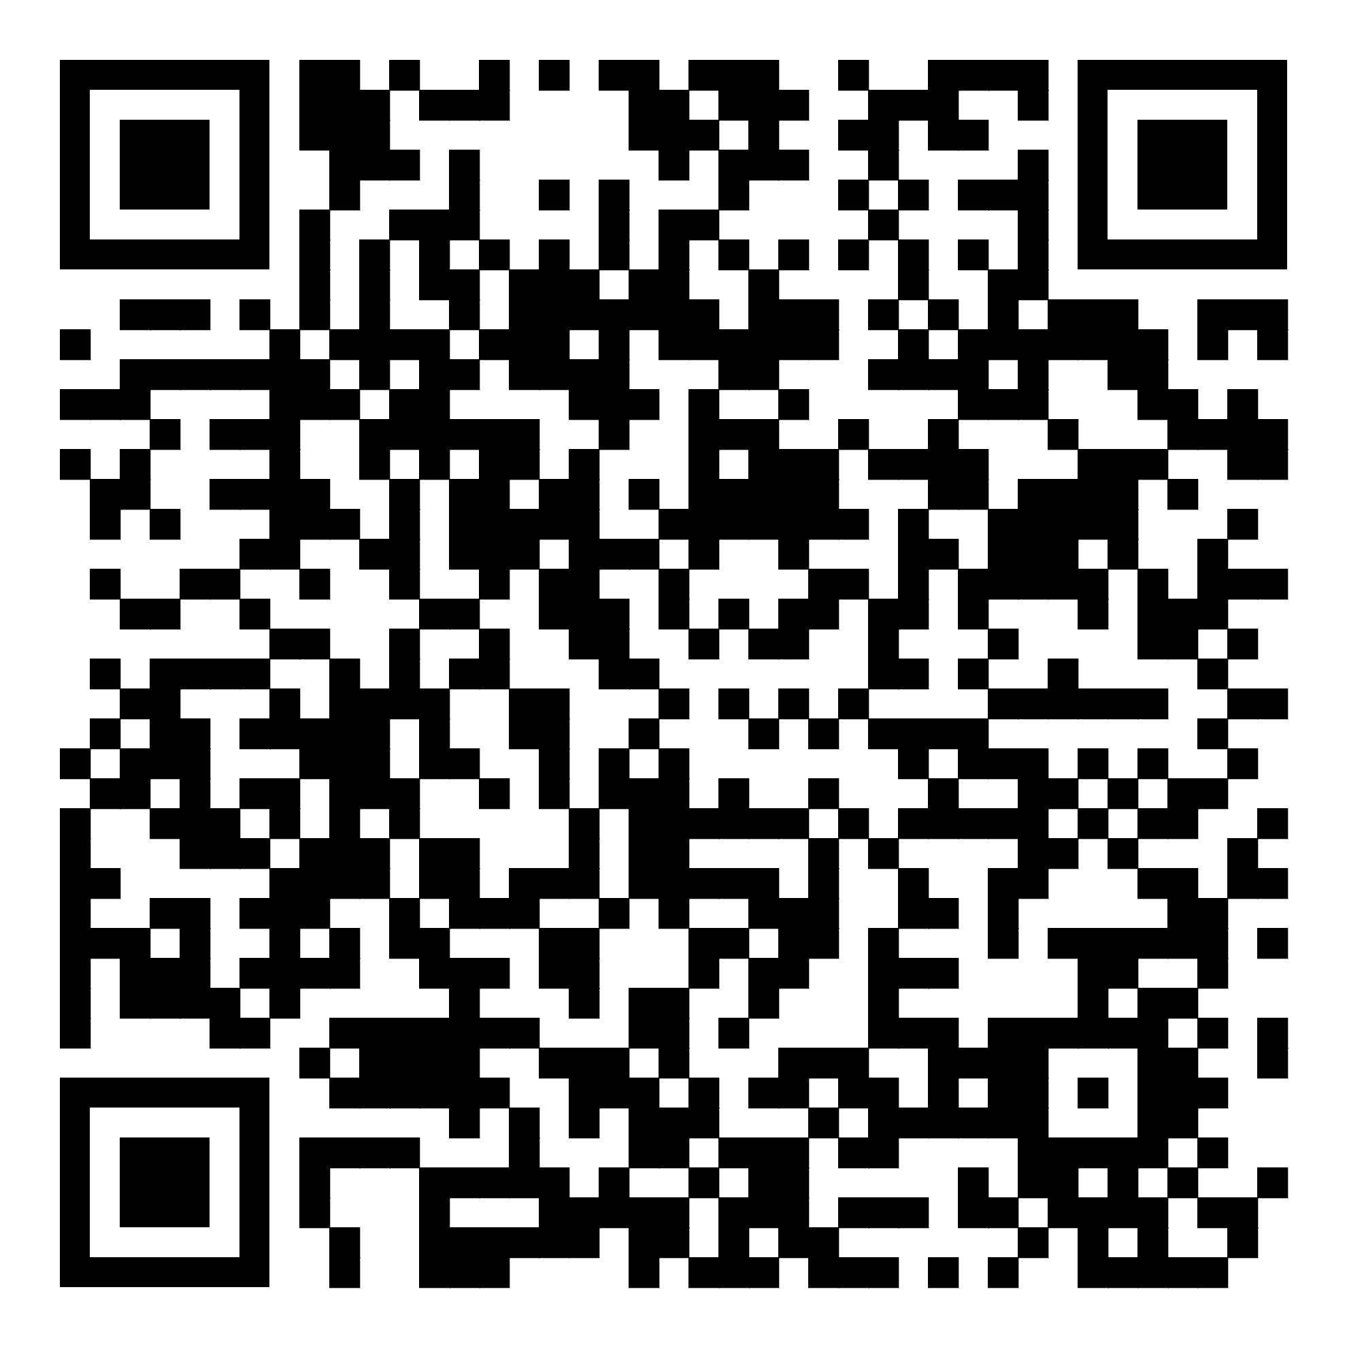



МИНИСТЕРСТВО ОБРАЗОВАНИЯ БЕЛГОРОДСКОЙ ОБЛАСТИ
ПЕДАГОГИЧЕСКОЕ СООБЩЕСТВО “ДОШКОЛЬНИК БЕЛОГОРЬЯ”
II электронный каталог-реестр эффективных практик
по актуальным направлениям дошкольного образования, разработанных региональными ресурсными площадками в 2025 году
ГОРОД БЕЛГОРОД
2026 ГОД

Slide 2

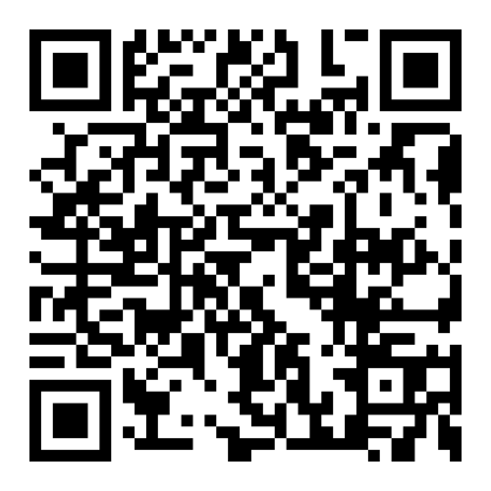
КАТАЛОГ-РЕЕСТР 2025
Кейс педагогических практик создания условий для развития сюжетно-ролевой игры у детей дошкольного возраста с использованием ресурса «тематических» площадок ДОО
ЦЕЛЬ:
Создание условий для формирование игровых умений, которые обеспечивают самостоятельную творческую игру детей, где они по собственному желанию реализуют разнообразные тематику и содержание, свободно вступая во взаимодействие со сверстниками в небольших игровых объединениях.
АВТОРСКИЙ КОЛЛЕКТИВ:
педагоги МБДОУ «Детский сад общеразвивающего вида №19 «Светлячок» города Губкина Белгородской области
QR-КОД ДЛЯ ПРОСМОТРА МАТЕРИАЛОВ ПРАКТИКИ:
ССЫЛКА ДЛЯ СКАЧИВАНИЯ МАТЕРИАЛОВ ПРАКТИКИ:
https://vk.com/topic-204989475_53981650
ССЫЛКА НА ТРАНСЛЯЦИЮ ПРАКТИКИ:
https://clck.ru/3SV6kc
ОПИСАНИЕ
Кейс содержит 3 портфеля:
«Игрополис: город практик» - портфель алгоритмов обеспечения возрастной идентификации РППС «тематических площадок» (чек-лист самоанализа РППС «тематических площадок» для эффективной организации игровой деятельности дошкольников, памятка для педагогов по требованию ФГОС к развивающей среде, перечень оборудования и материалов для «тематических» площадок). Создание тематических игровых уголков стимулирует творческую активность и мотивирует к самостоятельной игре. Наличие разнообразных материалов способствует развитию разных навыков. Адаптация среды с учётом интересов позволяет повысить вовлечённость детей и обеспечивает комфортную атмосферу для развития через игру.
«Формула детской игры» - портфель педагогических практик организации игровой деятельности дошкольников с использованием ресурса «тематических» площадок (сценарии организации сюжетно-ролевой игры с использованием инновационных педагогических технологий, методов и приемов). В портфеле «Формула детской игры» представлена методика организации сюжетно-ролевой игры с использованием ресурса «тематических» площадок, определена роль педагога.
«Поле игровых возможностей» - практикум для родителей по вопросам организации игрового взаимодействия с ребенком (консультации, сценарии мастер-классов, тренинги).
Новизной продукта является то, что в ДОО разработаны и апробированы новые стимулирующие условия для развития сюжетно-ролевой игры: интерактивные тематические стенды, модуль «Сменяемый реквизит», система динамических сценариев, карточки «Что скажем» и локальные «мини-метапредметы», которые представлены в портфеле «Игрополис: город практик». Это помогает поддерживать интерес детей и интегрировать разные образовательные области.

Slide 3
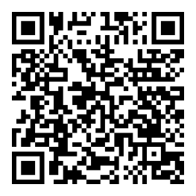
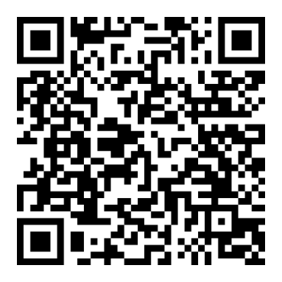
КАТАЛОГ-РЕЕСТР 2025
Кейс моделей гибкого планирования – практики организации и руководства игровой деятельностью детей
ЦЕЛЬ:
Развитие ключевых педагогических компетенций:
умение выстраивать образовательный процесс, ориентируясь на инициативы детей
навыки организации мотивирующей и стимулирующей образовательной среды
способность эффективно стимулировать познавательную активность дошкольников
возможность обучения и самообразования
АВТОРСКИЙ КОЛЛЕКТИВ:
педагоги МДОУ «Детский сад №19 пгт. Разумное «Планета Детства» Белгородского муниципального округа Белгородской области»
QR-КОД ДЛЯ ПРОСМОТРА ВИДЕО-МАТЕРИАЛОВ ПРАКТИКИ:
ССЫЛКА ДЛЯ СКАЧИВАНИЯ МАТЕРИАЛОВ ПРАКТИКИ:
https://vk.com/topic-195477515_53958540
https://vk.com/topic-195477515_53958538
ОПИСАНИЕ
Структура Кейс моделей гибкого планирования образовательной деятельности в ДОО включает в себя 3 портфеля:
В 1-м портфеле имеется подробное представление моделей гибкого планирования с характеристиками и описанием этапов практической деятельности педагогов. Материал представлен в текстовом документе и в формате 6 презентаций. Подробно представлены 6 моделей: «Проектный четверг», «Событийный календарь», «Интеллект – карта», «Хочу все знать!», «Трех вопросов», «Детский совет».
2-й портфель в формате видео демонстрирует примеры организации гибкого планирования для разных возрастных групп воспитанников. Вы увидите, как совместное планирование тематических недель, календарных событий и праздников Календаря может быть эффективно организовано в разной возрастной группе. Представленные модели совместного планирования с педагогами не только повышают мотивацию детей к участию в образовательной деятельности, но и предоставляют им возможность самостоятельно выбирать формы и виды деятельности для достижения поставленных целей.
Для педагогов портфель 2 - «Модели гибкого планирования с описанием этапов практической деятельности педагогов» представляет 6 видеороликов, длительностью от 1-ой до 4-х минут.
3-й портфель включает в себя подборку цифровых ресурсов, представленную полезными ссылками на вебинары ведущих педагогов, освещающих вопросы гибкого планирования. Представлено 4 вебинара, 2 видео – презентации практик гибкого планирования, 4 презентации опыта работы ДОО разных регионов России, 2 презентации о технологии гибкого планирования. Этот портфель позволяет получить целостную картину разработки данной проблемы на уровне Российской Федерации, что позволяет более глубоко и осознанно использовать материалы портфеля.
Система гибкого планирования деятельности с детьми в ДОО — это система, которая не подразумевает жёстких регламентированных действий педагога и исполнения их со стороны детей. Работа выстраивается исходя из инициатив детей, актуальных для них на данный момент. Мы предлагаем Вам ресурсы, с помощью которых Вы сможете подробно познакомиться с технологией применения практики гибкого планирования!

